Slide 1
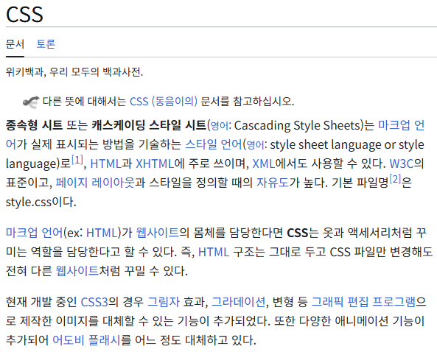

Slide 2
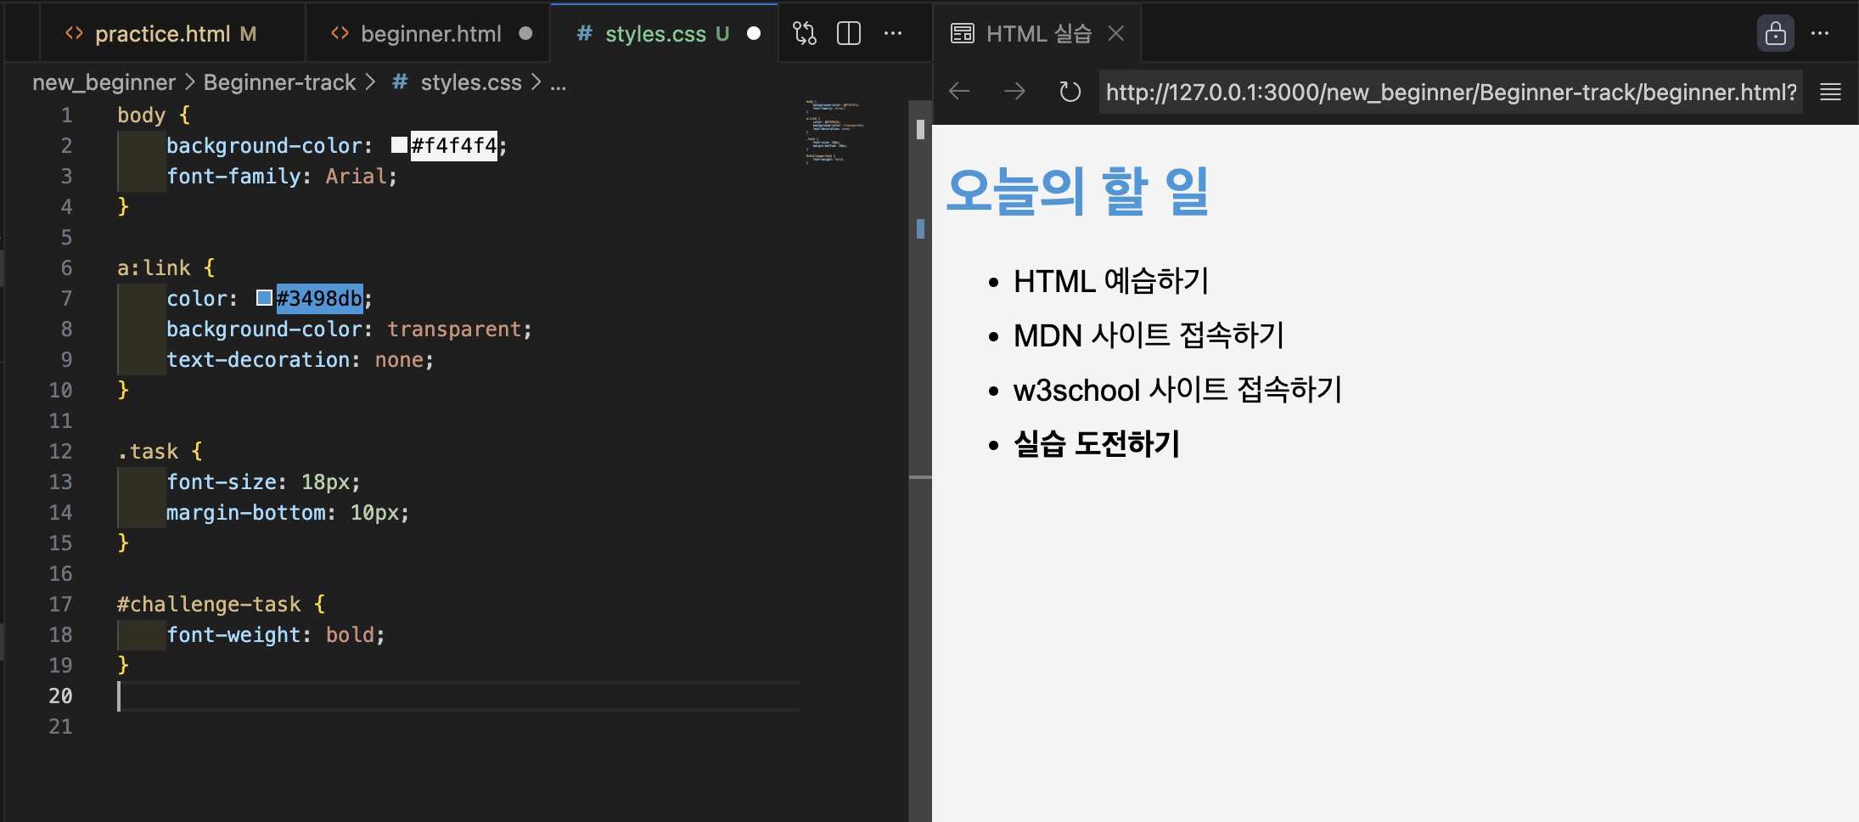
배경색 지정
폰트 지정
하이퍼링크 색 지정
하이퍼링크 배경색 지정
밑줄 제거
폰트 사이즈 18픽셀
아래 마진 10픽셀
볼드체 지정
미리보기 화면

Slide 3
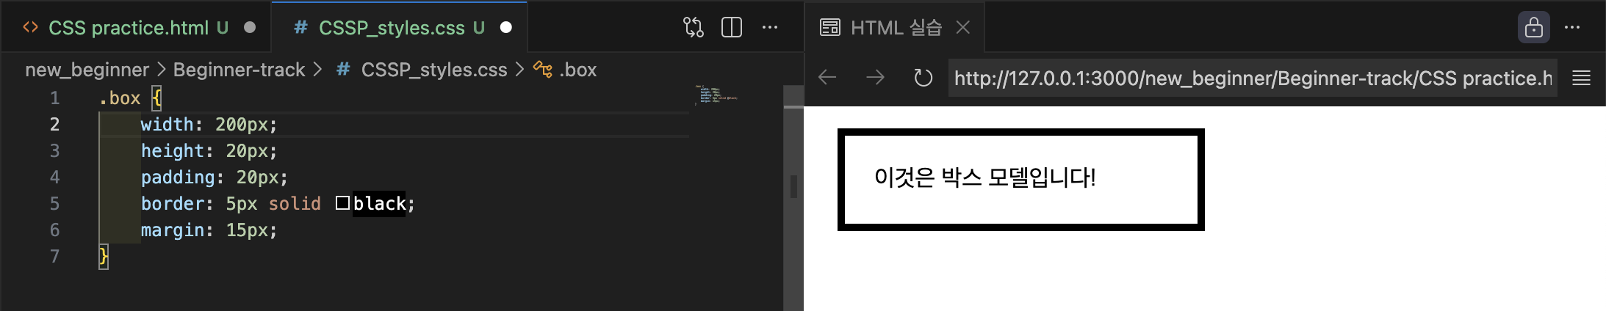
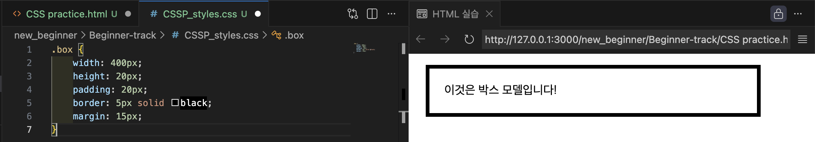
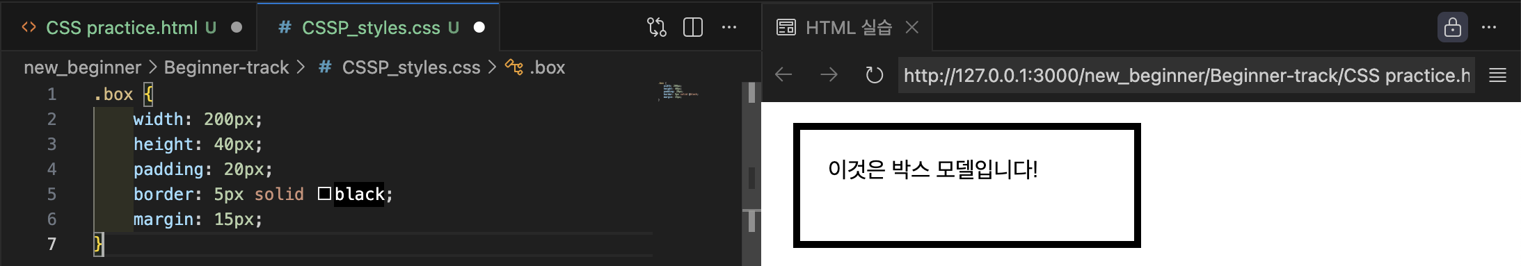
박스 너비 변화
박스 높이 변화
미리보기 화면

Slide 4
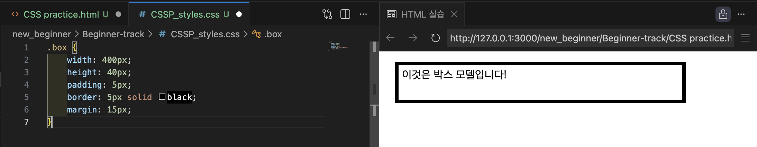
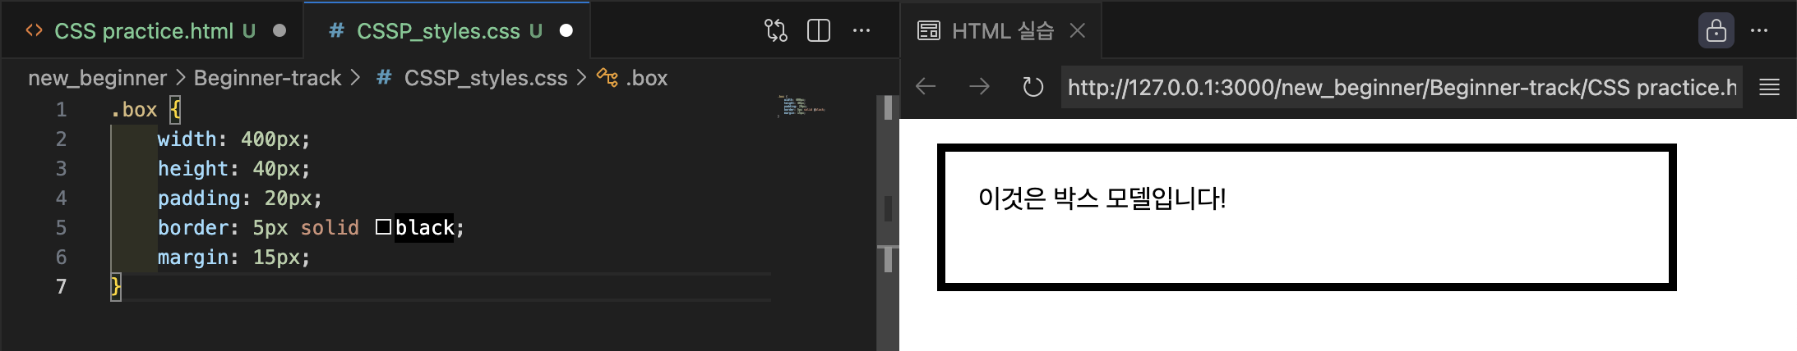
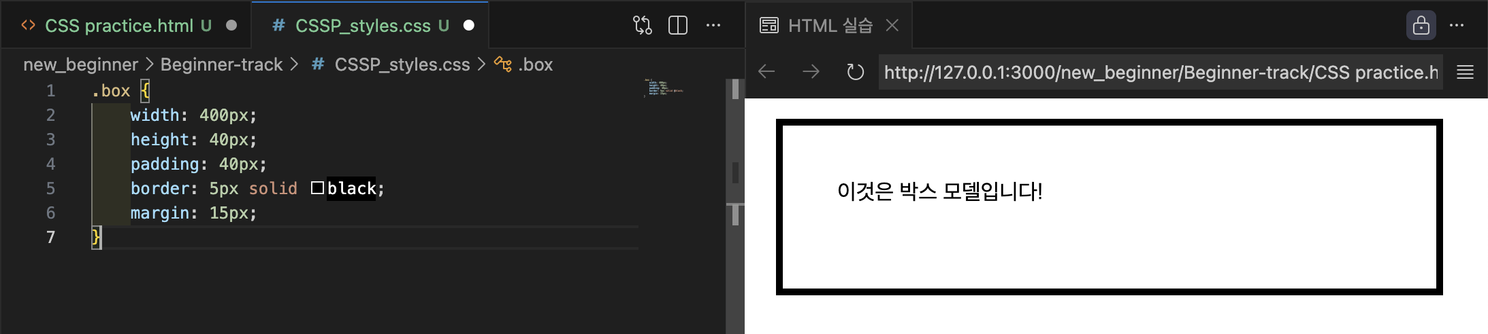
박스 안쪽 너비 변화

Slide 5
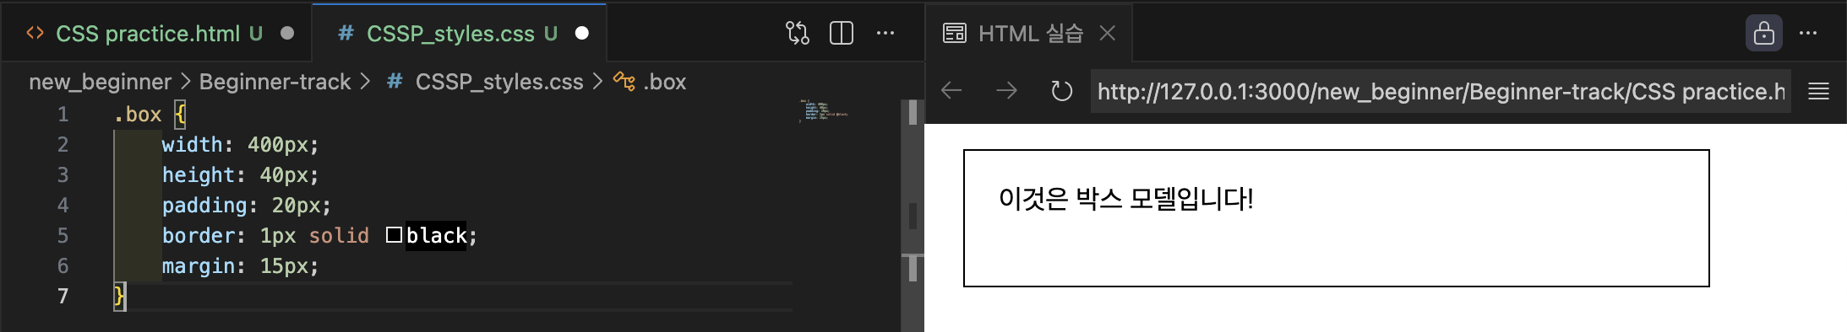
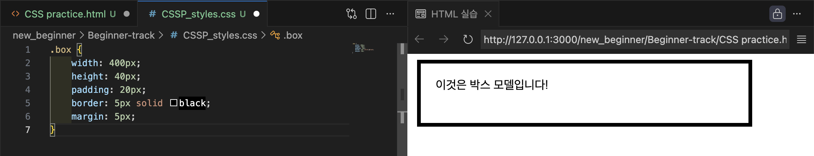
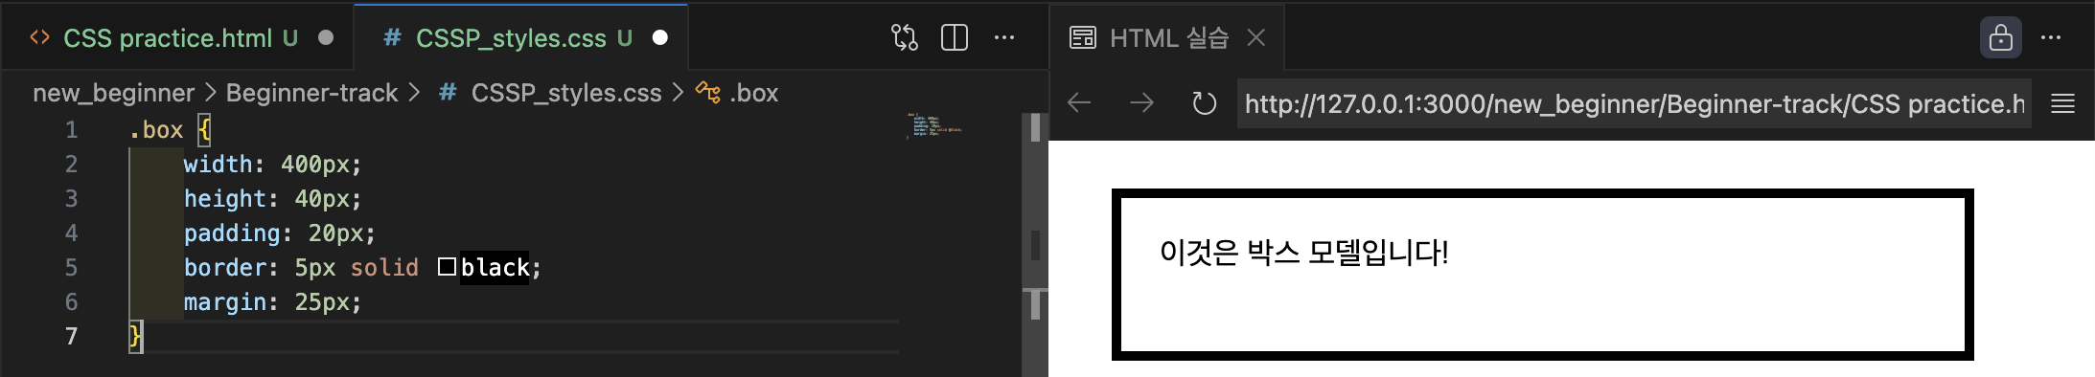
박스 테두리 굵기 변화
박스 바깥쪽 너비 변화

Slide 6
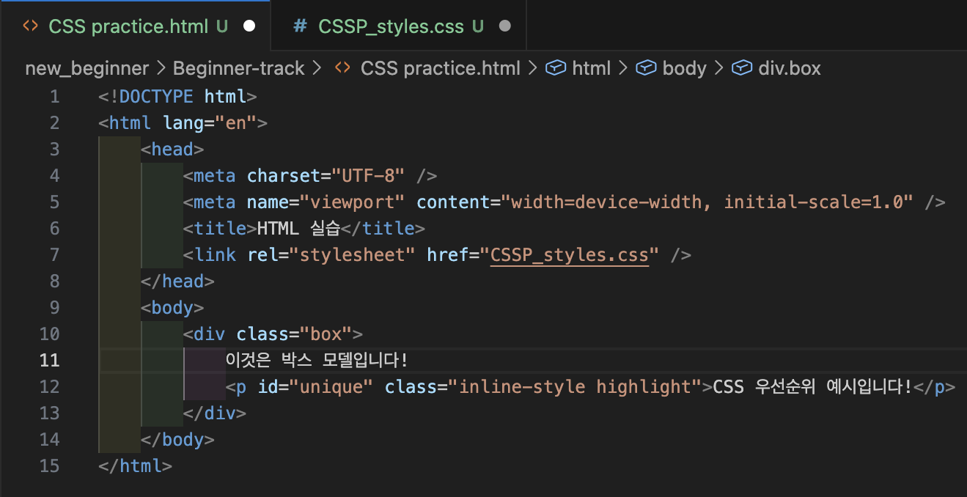
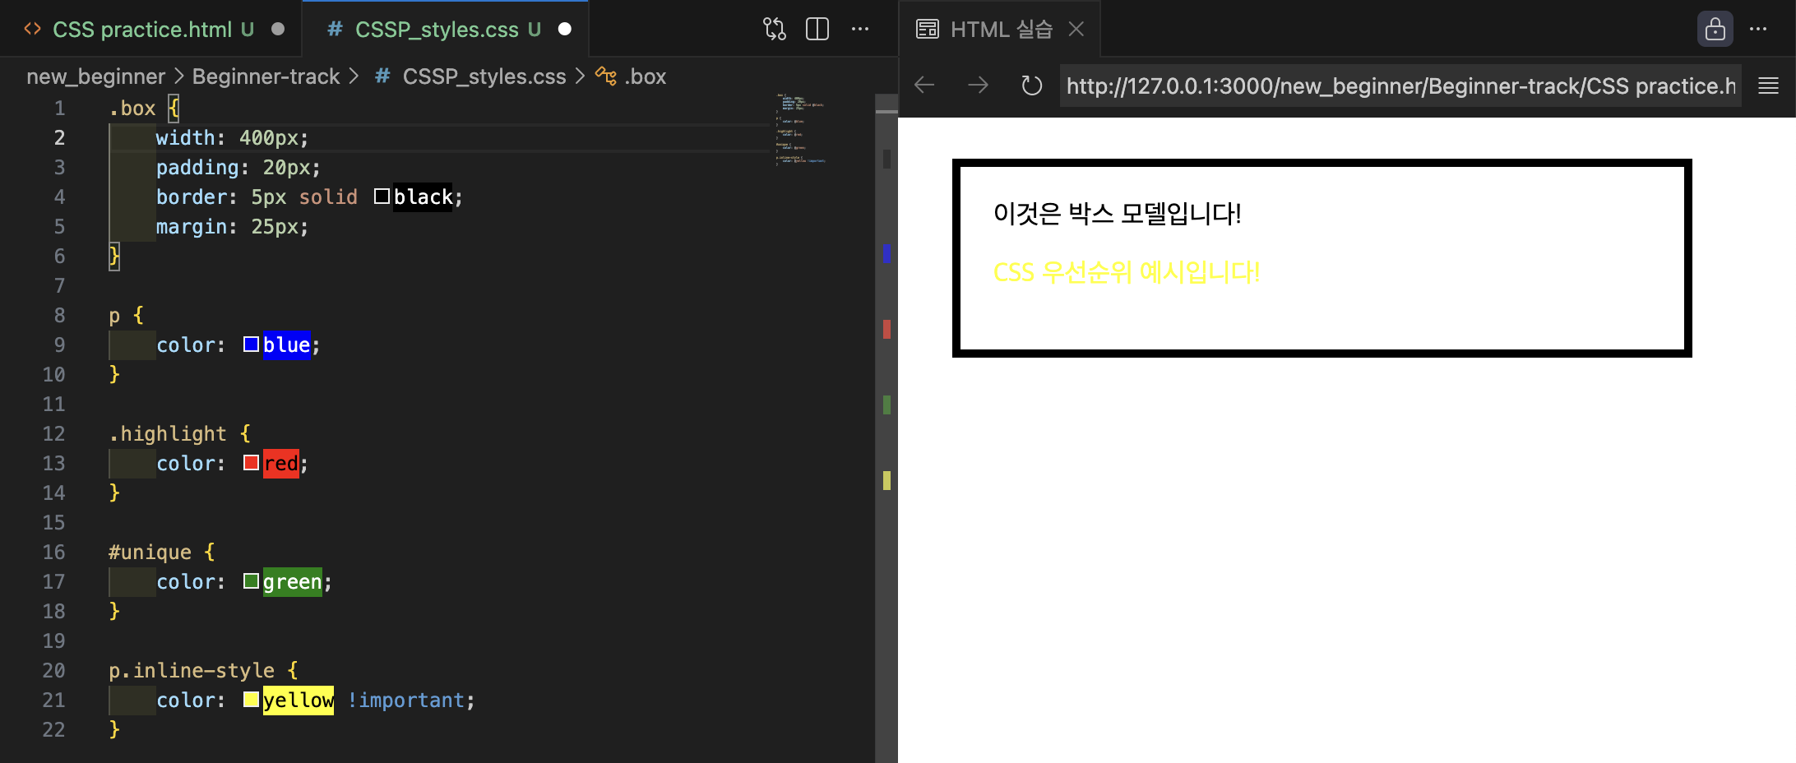
!important가 최우선 적용된다.

Slide 7
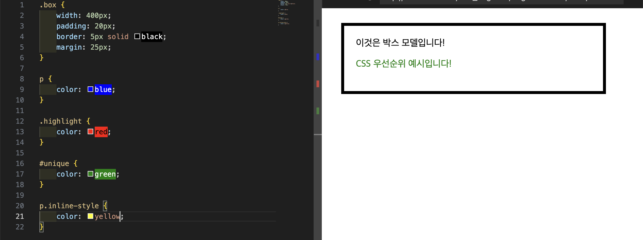
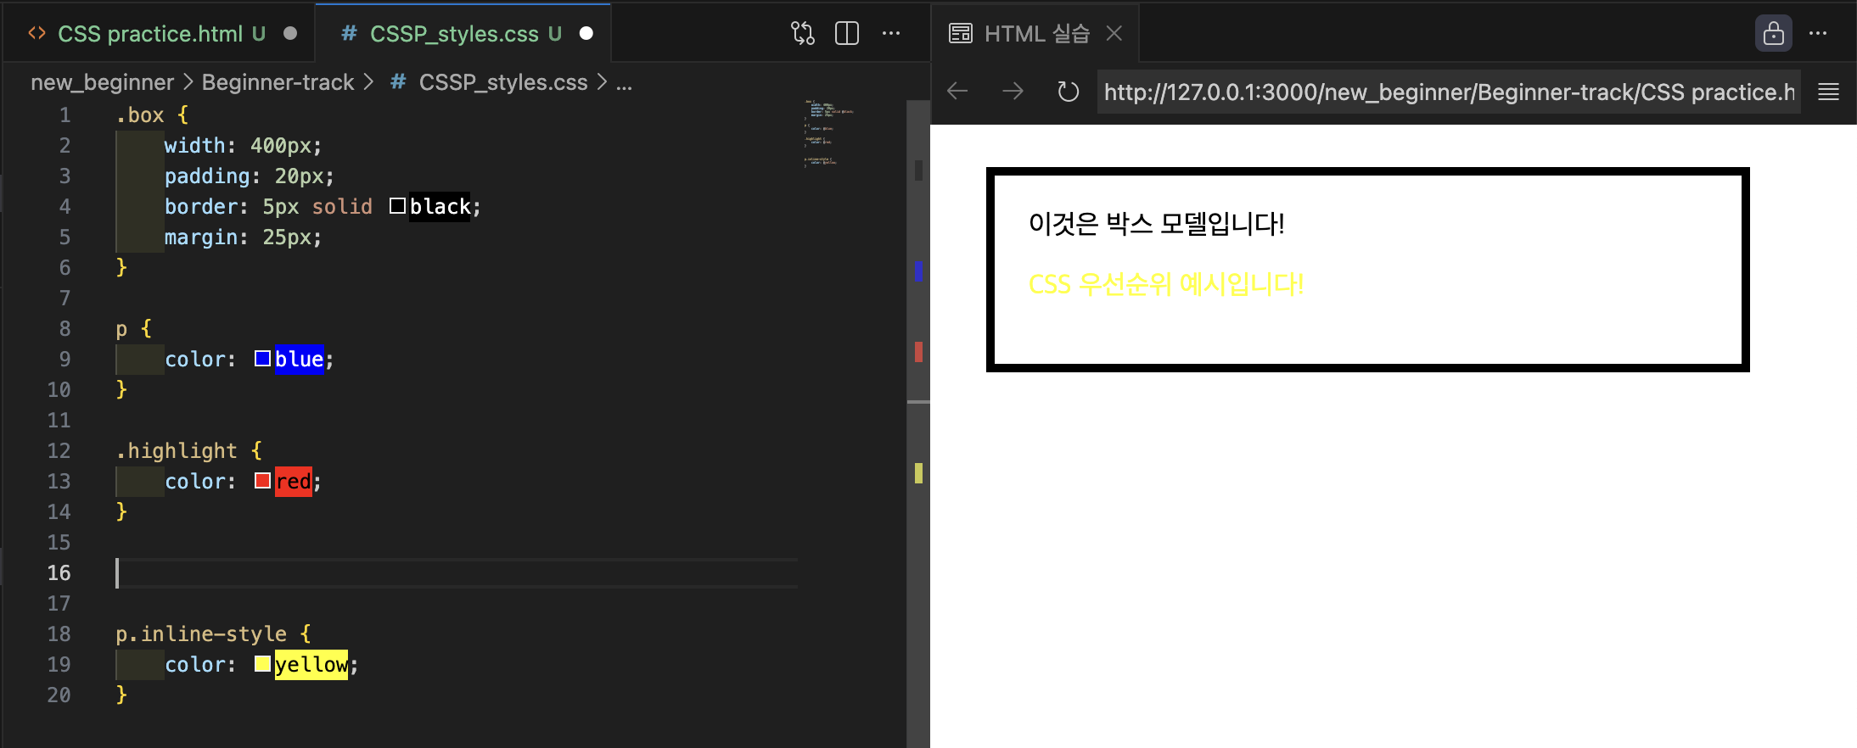
!important가 제거되어 id 선택자가 우선 적용된다.

Slide 8
.highlight: 10점(class) p.inline-style: 1점(태그)+10점(class)=11점
→ p.inline-style 가 더 우세

Slide 9
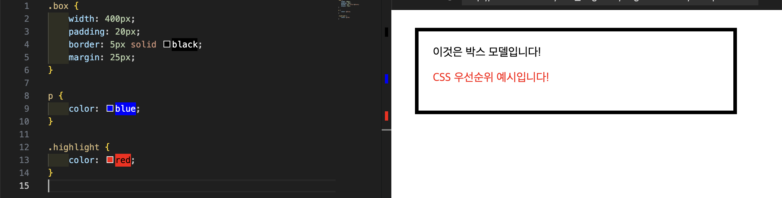
태그 선택자와 class 선택자 중에서는 class 선택자가 우선 적용된다.

Slide 10
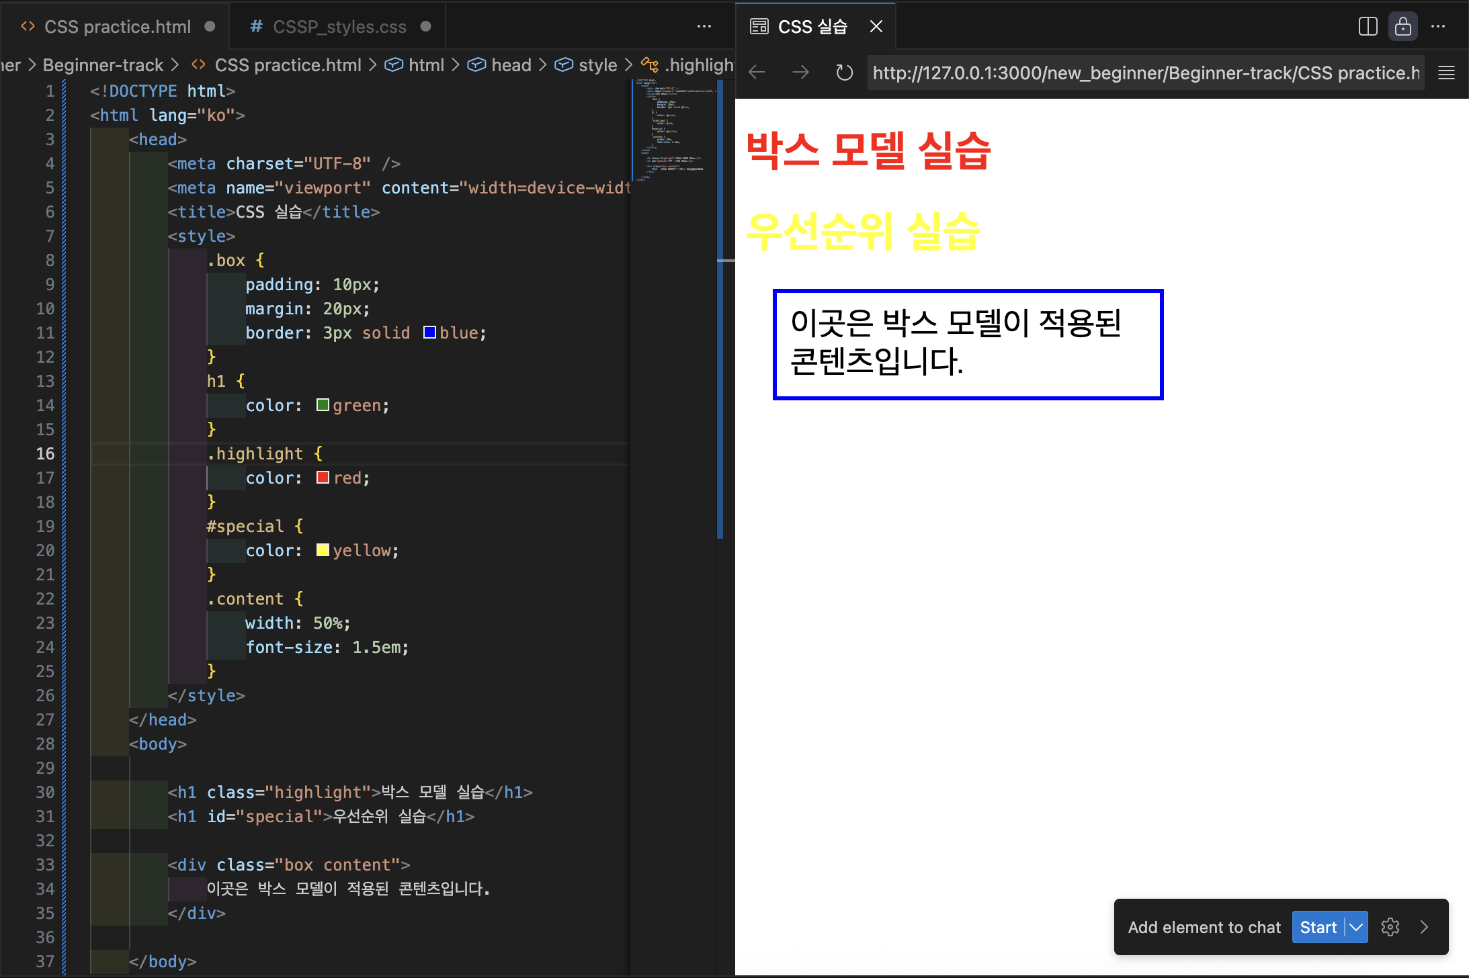
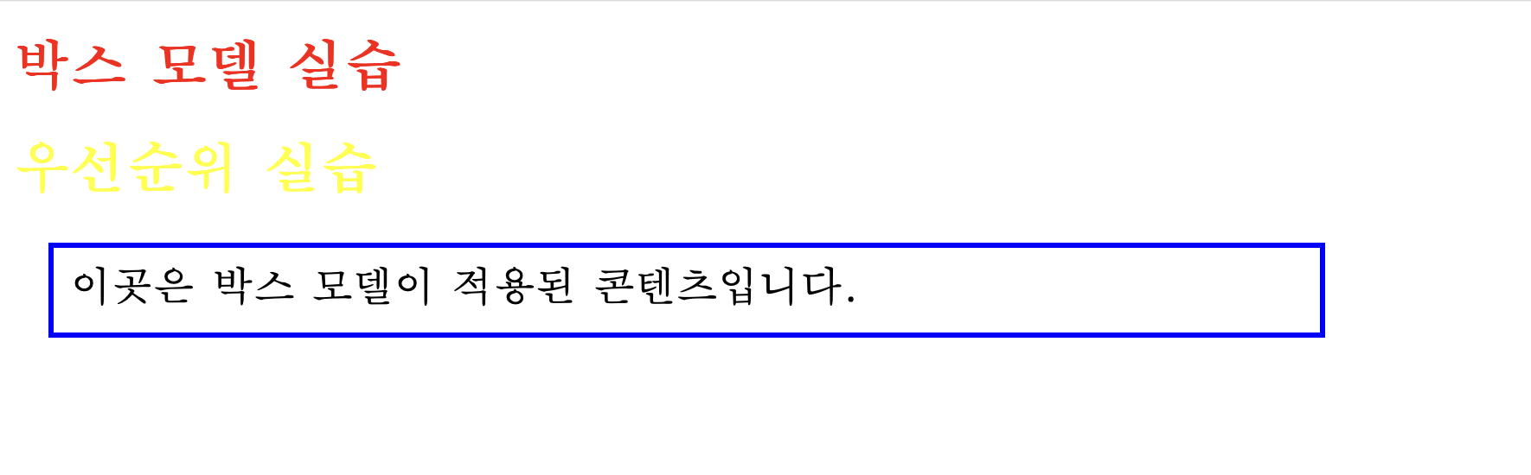
class 선택자 우선 적용
id 선택자 우선 적용
미리보기 화면
실제 출력 화면

